Slide 1

Centro de Atención a la Sociedad (CAS)
Informe Semanal
Del 17 al 21 de Octubre de 2016

Slide 2
Contenido
Introducción.
Tipo de Servicios.
Total Asesorías Solicitados por día.
Asesorías por Canal de Atención.
Canal de Atención por día.
Tipo de Asesoría por Canal de Atención.
Tiempo de asesoría por Canal de Atención.
Tipo de Usuario por Canal de Atención.
Género de los Usuarios por Canal de Atención.
Grupo de Edades de los Usuarios por Canal de Atención.
Grupo de Edades de los Usuarios por género.
Pirámide de Edades de los Usuarios por género.
Escolaridad de los Usuarios.
Escolaridad de los Usuarios por canal de atención.
Asesoría por Entidad Federativa.
Evaluación del Servicio de Tel-INAI.
Evaluación del Servicio Presencial.
Anexo Detalle de Servicios por Agente.

Slide 3
1. Introducción
El presente Informe contiene datos sobre los servicios brindados por el Centro de Atención a la Sociedad (CAS) del Instituto Nacional de Transparencia, Acceso a la Información y Protección de Datos Personales (INAI), en el periodo del 17 al 21 de Octubre de 2016, en el que se desagrega información por tipo de consulta, canal de atención, perfil de los usuarios, evaluación del servicio y un reporte en el que se describe cada una de la atenciones formuladas a los requerimientos de los usuarios.
Lo anterior, con la finalidad de mantener informados semanalmente a los Comisionados que integran el Pleno del INAI de las actividades que lleva a cabo el CAS, a fin de encontrar áreas de oportunidad que permitan mejorar la calidad de los servicios que se dan a la población.
En este informe se podrán incorporar variables adicionales que permitan tener una mejor perspectiva de las características de los servicios otorgados por el CAS, para lo cual se está programando recabar información adicional a través de los reportes formulados por los agentes que brindan atención o mediante las evaluaciones del servicio que realizan los usuarios.

Slide 4
2. Tipo de Servicios
Solicitud de Acceso: Se registran solicitudes de información pública.
Solicitudes de Datos Personales: Se registran solicitudes de datos personales.
Orientación de la LFTAIPG: Se resuelven las dudas planteadas por el usuario respecto a las disposiciones, plazos y procedimientos establecidos en la Ley Federal de Transparencia y Acceso a la Información Pública Gubernamental y su Reglamento.
Orientación de la LGT: Se atienden las preguntas formuladas por el usuario respecto a las disposiciones, plazos y procedimientos establecidos en la Ley General de Transparencia y Acceso a la Información Pública.
Orientaciones LFPDPPP: Se atienden las consultas del usuario sobre las disposiciones, plazos y procedimientos establecidos en la Ley Federal de Protección de Datos Personales en Posesión de los Particulares y su Reglamento.
Quejas o Denuncias: Se brinda orientación al usuario de las instancias y procedimientos para presentar quejas o denuncias.
Recurso de Revisión: Se orienta al usuario sobre los medios, plazos y procedimientos para interponer recursos de revisión.
Información del INAI: Se otorga al usuario la información requerida por el usuario sobre las actividades, servicios, áreas, eventos y demás información general del INAI.
Información del ámbito local: Se refiere a las preguntas de los usuarios que deben canalizarse a los órganos locales de transparencia, por ser de su competencia.
Seguimiento a solicitudes: Es el seguimiento a las respuestas de las solicitudes de información pública o de datos personales realizadas por los usuarios.
Servicio: Tiene que ver con servicios que ofrece el INAI como capacitación o concursos.
Trámite: Es la orientación que se da sobre algún otro procedimiento que es de competencia de alguna dependencia de Gobierno Federal que no tiene que ver con el INAI.
Otros Servicios: Servicios de atención o asesoría distintos a los anteriores.

Slide 5
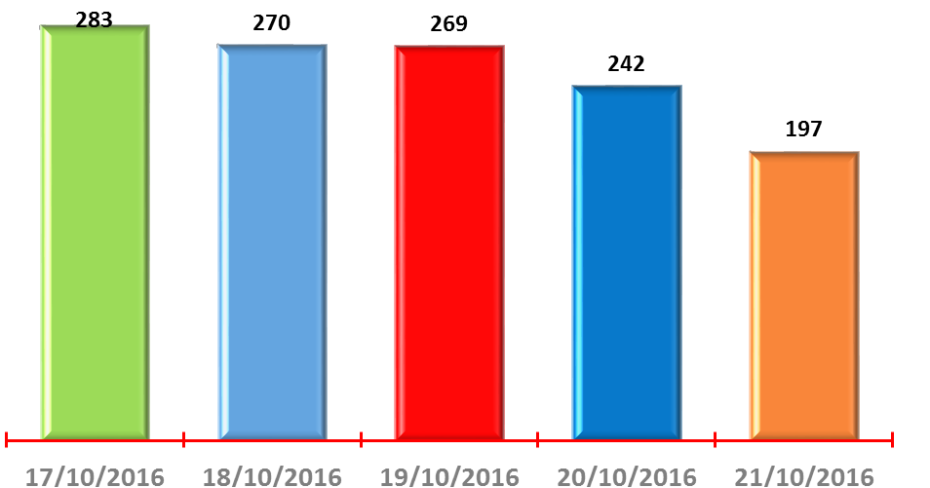
3. Total Asesorías Solicitados por día (17 al 21 de Octubre 2016)
Nota: La suma de los parciales puede no coincidir debido al redondeo aplicado.
En la semana correspondiente del 17 al 21 de Octubre se atendieron a 1,261 usuarios, siendo el 17 de octubre el día en el que más asesorías se brindaron con 283 lo que representó el 22.4% del total de la semana.

Slide 6
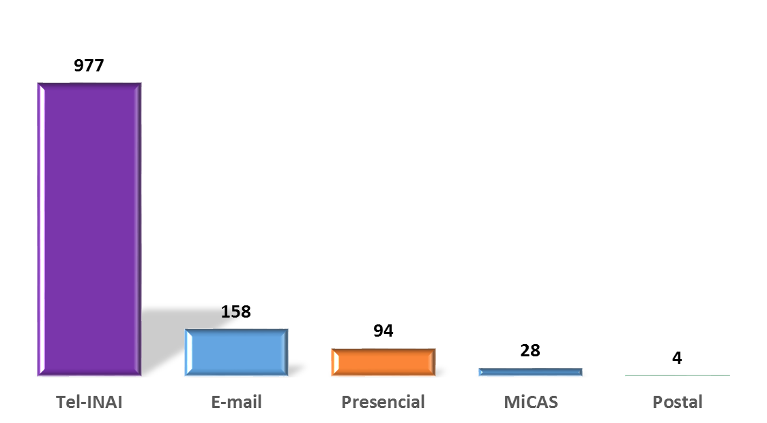
4. asesorías por Canal de Atención
Nota: La suma de los parciales puede no coincidir debido al redondeo aplicado.
Del 17 al 21 de Octubre del 2016 se atendieron 1,261 servicios, de los cuales 77.5% fue a través de Tel-INAI.
El 12.5 % de los usuarios del CAS prefiere la vía E-mail.
Se realizó un promedio de 252 servicios por canal de atención.

Slide 7
5. Canal de atención por día
Nota: La suma de los parciales puede no coincidir debido al redondeo aplicado.
El medio o canal más usado en la semana del 17 al 21 de Octubre es Tel-INAI con 977 asesorías, lo que representó el 77.5 % de atención.
El uso del correo electrónico (E-mail) representó el 12.5 % de atención a usuarios.
Respecto de la asesoría presencial se asesoraron a 94 personas lo que representó el 7.5% de asesorías. Así mismo se asesoraron a 28 persona a través de MiCAS que representó un 2.2 % en la semana reportada.
Finalmente en la semana reportada el uso del canal de atención vía postal fue de 4 usuarios lo que representó el 0.3 % de atención.

Slide 8
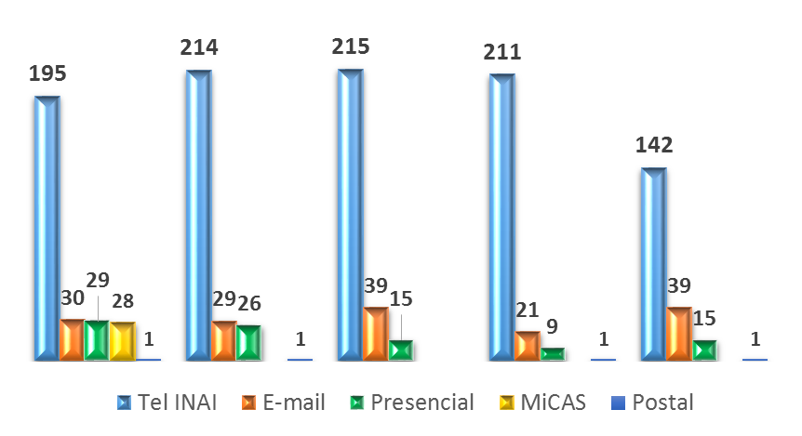
5. Canal de atención por día
El medio o canal más utilizado por los usuarios del CAS es Tel-INAI con 977 asesorías , seguido del medio E-mail con 158 usuarios y en tercer lugar por el medio presencial con 94 usuarios que asistieron directamente a las Oficinas del INAI, en MiCAS 28 usuarios fueron asesorados y la asesoría postal con 4 usuarios.

Slide 9
6. Tipo de asesoría por Canal de Atención
Nota: La suma de los parciales puede no coincidir debido al redondeo aplicado.
El 26.8 % de los servicios fueron orientaciones sobre la LFPDPPP.
El 19.5 % de los servicios otorgados son orientaciones sobre la LFTAIPG.
El 10.9% de los servicios se dio a Seguimiento a solicitudes.

Slide 10
7. Tiempo de asesoría por Canal de Atención
Nota: La suma de los parciales puede no coincidir debido al redondeo aplicado.
El 87.4% de las asesorías brindadas son resueltas el mismo día, es decir, se da solución de manera inmediata, las cuales son 1102 asesorías, siendo el rubro o canal de atención más empleado el Tel-INAI con 977 asesorías.
Los medios en los que se brinda respuesta entre 1 y 2 días fueron E-mail con 139 asesorías atendidas y 4 postales en estos días.

Slide 11
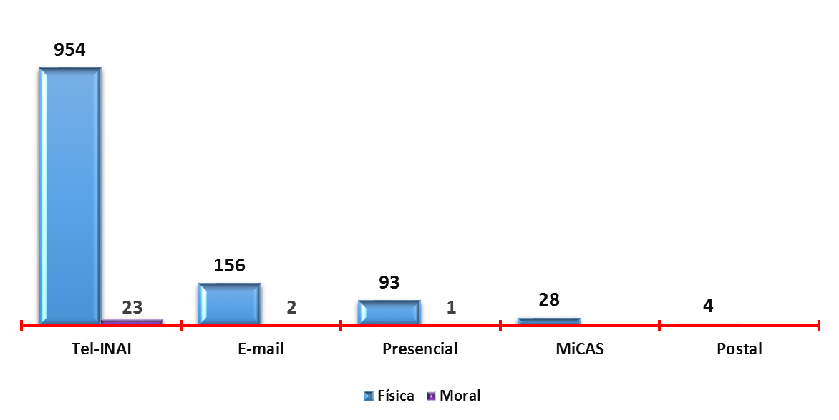
8. Tipo de Usuario por Canal de Atención
Nota: La suma de los parciales puede no coincidir debido al redondeo aplicado.
Con 1,235 usuarios que representan el 97.9 % de las asesorías realizadas por el CAS las personas físicas emplean como medio principal el Tel-INAI con 954 usuarios que representan el 97.6% de las asesorías realizadas.
Los medios empleados por las personas morales es Tel-INAI con 23 usuarios que representa el 2.4% E-mail con 2 usuarios que representa 1.3% en Presencial 1 usuario con un 1.1%.

Slide 12
9. Género de los Usuarios por Canal de Atención
Nota: La suma de los parciales puede no coincidir debido al redondeo aplicado.
Respecto al género de quienes ocupan los canales de atención que proporciona el INAI y al ser el Tel-INAI el medio más empleado por los usuarios del CAS con 977 servicios atendidos, en la semana reportada son los hombres que representan el 51% quienes emplean más este canal de atención y las mujeres representan el 48.7%
Los usuarios que acuden de manera presencial al INAI en la semana reportada, en su mayoría son hombres representan el 56.4% y en menor medida las mujeres con un 43.6% de las asesorías otorgadas. A través de MiCAS se asesoraron de manera equilibrada a 14 hombres y 14 mujeres que representan un 50 % para ambos géneros.
Finalmente, cabe resaltar que el canal de atención Postal en la semana reportada representó el 0.3% de uso del cual se dividió el 75% lo utilizaron los hombres, el 0% las mujeres y 25% no proporcionaron el dato.

Slide 13
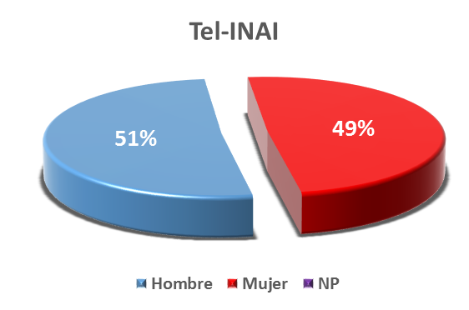
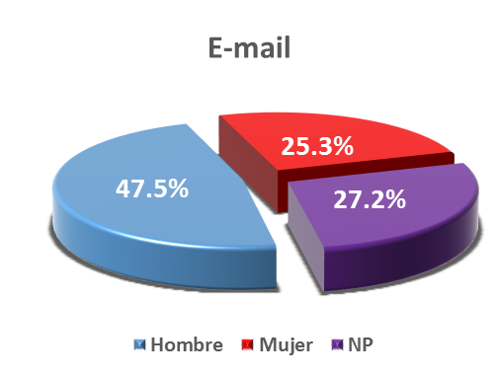

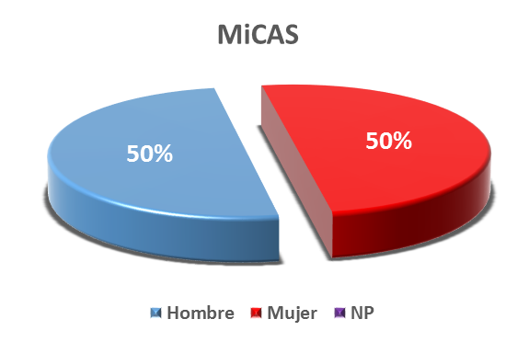
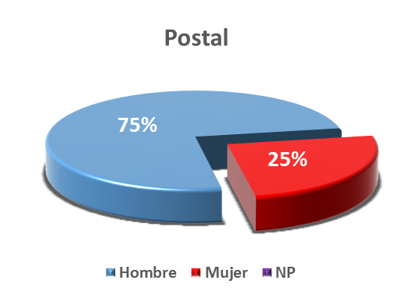
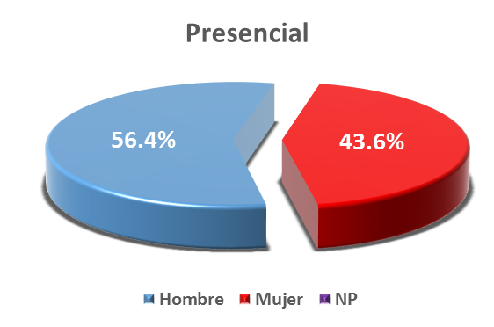
9. Género de los Usuarios por Canal de Atención

Slide 14
10. Grupo de Edades de los Usuarios por Canal de Atención
Nota: La suma de los parciales puede no coincidir debido al redondeo aplicado.
En el periodo que se informa 740 usuarios proporcionaron información sobre su edad (lo que representa el 58.7% de los usuarios atendidos), quienes emplean en un 85.4% Tel-INAI y el 11.1% asisten a las instalaciones del INAI.
El 25.3% de los usuarios tienen entre 30 y 39 años quienes emplean en un 95.7% Tel-INAI.
El 22.7% de los usuarios tienen entre 40 y 49 años, los usuarios entre 20 y 29 años representan 20.3%.

Slide 15
11. Grupo de Edades de los Usuarios por género
Nota: La suma de los parciales puede no coincidir debido al redondeo aplicado.
Las edades de los usuarios de quienes ocupan mas los canales de atención que proporciona el INAI se encuentran en un rango de 30 a 39 años que representan el 25.3% de los usuarios que proporcionaron esta información, de este grupo el 45.5% son hombres y el 54.5% son mujeres representados con 187 usuarios.
El grupo de edad de 20 a 29 años fue el tercer rango de edad que más solicitó asesorías con 150 usuarios representado por un 20.3% de los cuales un 40% son hombres y 60% son mujeres datos reportados en la semana del 17 al 21 de octubre.

Slide 16


12. Pirámide de Edades de los Usuarios por género
En la semana del 17 al 21 de Octubre de 2016, de los 740 usuarios que proporcionaron su edad el grupo de 30 a 39 años, constituye 25.3% de la población, toda vez que son, quienes más usan los canales que proporciona el CAS. La población del rango de 40 a 49 años, representa el 22% del total, la población en edad avanzada representa el 3.5%.

Slide 17
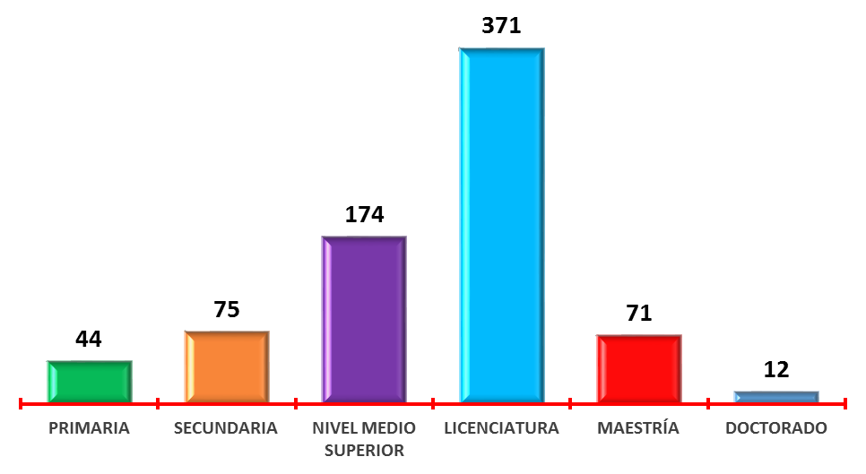
13. Escolaridad de los Usuarios
Nota: La suma de los parciales puede no coincidir debido al redondeo aplicado.
El 49.3% de los usuarios del CAS tienen licenciatura.
El 23.1% de los usuarios cuentan con Nivel medio superior.
El 27.6% representa el resto de los usuarios que proporcionaron el dato.

Slide 18
14. Escolaridad de los Usuarios por canal de atención
Nota: La suma de los parciales puede no coincidir debido al redondeo aplicado.
En el caso de escolaridad sólo 752 usuarios proporcionaron datos de los cuales la licenciatura es el grado de mayor representación ya que con 371 usuarios que equivale al 49.3% del sub total que emplean como canal de atención preferido a Tel-INAI con un 88.1% respecto a otros canales de atención.
En el Nivel medio superior de los 174 usuarios que otorgaron el dato respecto del subtotal, con un 83.9% el canal de atención Tel-INAI, de igual manera los usuarios con grado escolar de secundaria que representan el 10% de los usuarios, existe un mayor uso del canal de atención Tel-INAI con un 85.3%.
Al respecto, cabe destacar que, a mayor grado de escolaridad se prefiere el uso del Tel-INAI, en contraparte, a menor grado de escolaridad se incrementa el uso del canal de atención presencial.

Slide 19
15. Asesoría por Entidad Federativa
En el periodo que se informa 863 usuarios proporcionaron información sobre la entidad de donde requirió el servicio (lo que representa el 68.4% de los usuarios atendidos) y 398 no proporcionaron información lo que representa el 31.6% del total de los usuarios.
39.6% de los usuarios son de la Ciudad de México, Estado de México y Jalisco.
28.8% de los usuarios están en el resto del país.
0.1% de los usuarios son extranjeros
Los estados de donde se advierte un uso muy escaso de los servicios del CAS son Campeche, Colima y Tlaxcala.

Slide 20
16. Evaluación del Servicio de Tel-INAI
La calificación promedio que los usuarios dan al servicio recibido por Tel-INAI es de 8.7 en una escala de 0 a 10.
La calificación sobre la atención recibida del asesor fue de 9.5 y de 8.4 respecto al tiempo en espera, en una escala de 0 a 10.
Respecto a si la asesoría recibida fue suficiente se obtuvo una calificación de 8.4 en una escala de 0 a 10.
Finalmente la preparación obtuvo una calificación de 8.4, la cual es un área de oportunidad para mejorar.

Slide 21
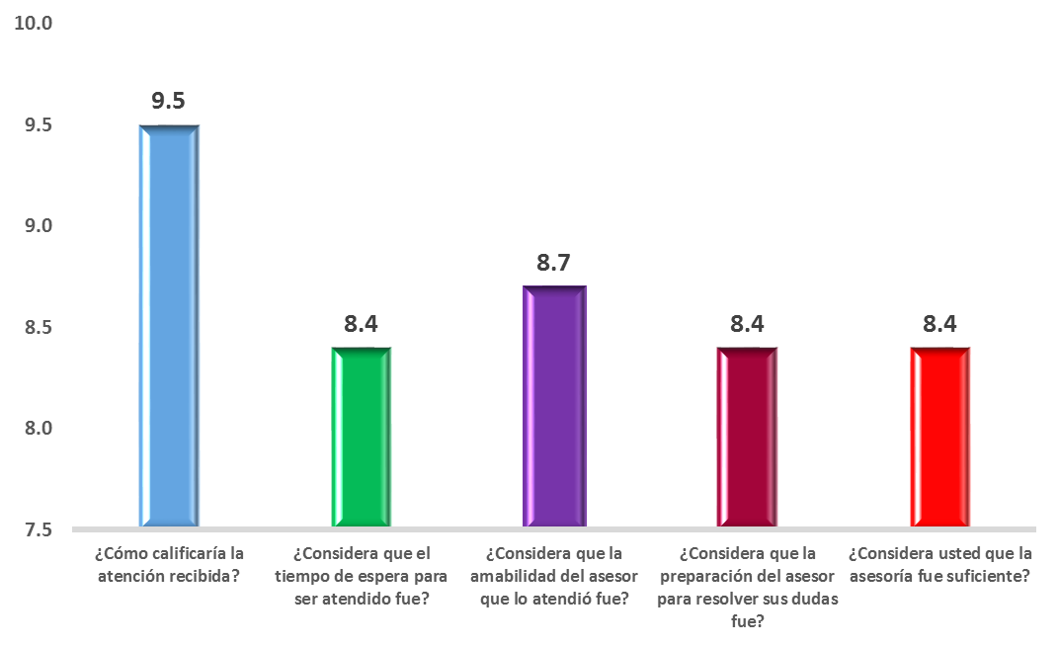

16. Evaluación del Servicio de Tel-INAI
En la gráfica se observa que la calificación de la atención se encuentra por arriba de la calificación promedio que es de 8.7.
Sin embargo, existe oportunidad para mejorar en la preparación y el servicio en el tiempo de espera, las cuales se encuentran por abajo del promedio.

Slide 22
17. Evaluación del Servicio Presencial
La calificación promedio que los usuarios dan al servicio presencial recibido es de 9.6 en una escala de 0 a 10.
La calificación sobre la atención y la capacidad del asesor recibida fue de 9.6 al igual que de la amabilidad del asesor en una escala de 0 a 10.
Respecto al tiempo de espera para ser atendido fue de 9.5 en una escala de 0 a 10.
Se calificó con 9.5 la pregunta sobre si la duda fue aclarada, por lo que debe mejorarse el grado de satisfacción del usuario respecto a la información proporcionada.

Slide 23
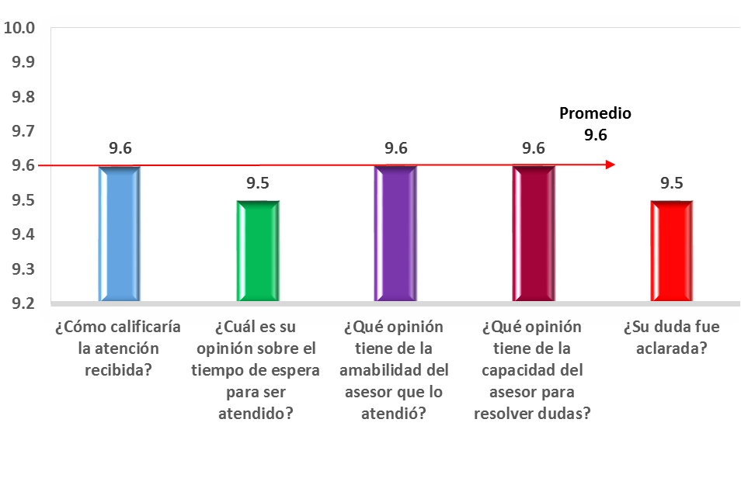
17. Evaluación del Servicio Presencial
En la gráfica se observa que tanto la atención, amabilidad del asesor y la capacidad de asesor para resolver dudas, se encuentran en el promedio que es de 9.6.
Sin embargo, existen áreas de oportunidad para mejorar el servicio en el tiempo de espera y si la duda fue aclarada.

Slide 24
18. Anexo Detalle de Servicios por Agente
Como parte de este Informe se anexa archivo base con la información concentrada por agente y evaluaciones de Tel-INAI y presenciales. Cada hoja cuenta con distintos conceptos que se desglosan de la forma siguiente:
Fechas: Fecha de ingreso y fecha de atención
Servidor público: Nombre del agente que atendió
Tipo de servicio: Es la clasificación del servicio en cada uno de los nueve tipos descritos en este informe.
Canal de atención: Se refiere a uno de los cuatro canales de atención con que cuenta el CAS a través del cuál se brindó el servicio al usuario.
Requerimiento: Se refiere a cada una de las consultas o solicitudes específicas de los usuarios.
Atención: Se refiere a la respuesta o acción que realizó el servidor público para atender el requerimiento del usuario.
Fundamento legal de la atención: Se refiere al documento o precepto normativo que avala la acción o respuesta del servidor público
Tiempo de respuesta: Se refiere al tiempo que tardó el CAS en brindar la atención al usuario.
Tipo de usuario: Régimen Fiscal
Sexo: Hombre o mujer
Edad: Se refiere a la edad de la persona usuaria.
Entidad: Se refiere a la entidad federativa de la cuál provino la solicitud o requerimiento.

Slide 25
¡Gracias!

